Slide 1
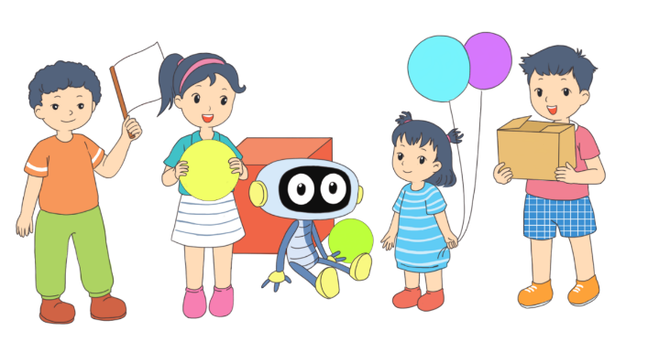
Chủ đề
8
PHÉP CỘNG, PHÉP TRỪ (không nhớ)
TRONG PHẠM VI 100
PHÉP TRỪ SỐ CÓ HAI CHỮ SỐ
CHO SỐ CÓ MỘT CHỮ SỐ
(Tiết 3)
Trang 56/SGK

Slide 2
Đặt tính rồi tính.
1
a)
b)
c)
53 + 4
65 + 3
95 + 2
57 - 4
68 - 3
97 - 2

Slide 3

Đặt tính rồi tính.
1
a)
b)
c)
53 + 4
65 + 3
95 + 2
57 – 4
68 – 3
97 – 2
a)
b)
c)
53
65
95
+
+
+
4
3
2
5
7
9
6
7
8
57
68
97
–
–
–
4
3
2
6
5
5
9
3
5

Slide 4
Số?
2
53
– 2
– 4
?
?
a)
59
57
?
+ 5
?
– 7
41
b)
43
48

Slide 5
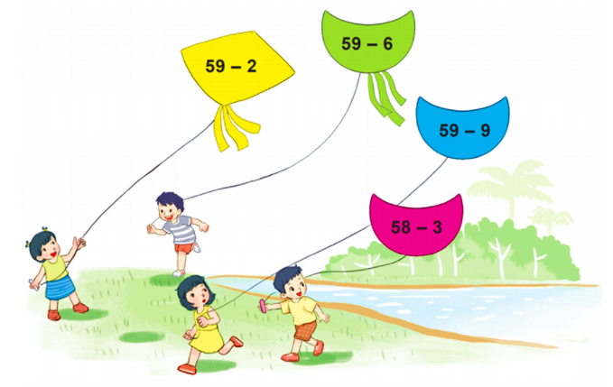
Diều nào ghi phép tính có kết quả lớn hơn 55?
3
2
1
53
57
3
50
4
55

Slide 6
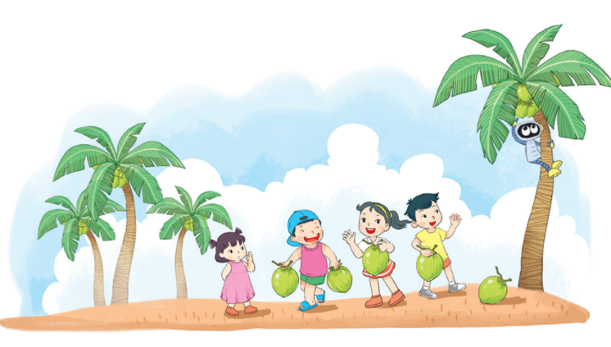
Cây dừa có 48 quả. Các bạn đã hái xuống 5 quả. Hỏi trên cây còn lại bao nhiêu quả dừa?
4
? | ? | ? | = | ?
48
–
5
43
Notes:
GV chia nhỏ câu hỏi để khai thác bài cho HS hiểu nhé

Slide 7
